Slide 1
Presentatie hackaton
Matthieu, goran, ringo,

Slide 2
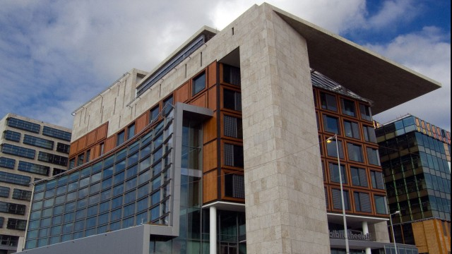
inleiding
De opdracht
Ons idee
Problemen
Eindresultaat

Slide 3
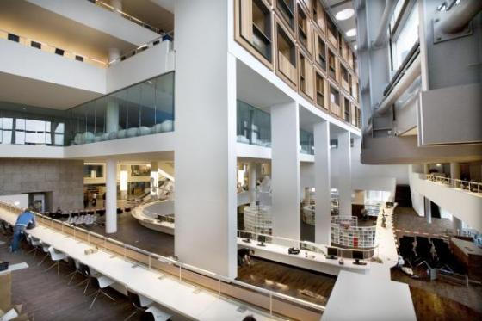
de opdracht
Via hackaton een app maken die betrekking heeft tot de tour en/of de OBA.

Slide 4

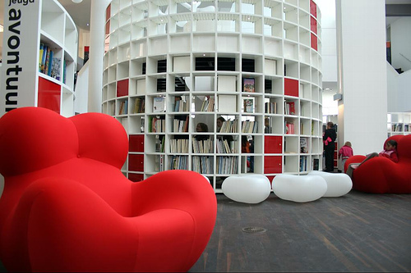
Ons idee
Tomtom voor in de bieb
Waarom?
400.000 cd‘s
15.000 muziek-dvd's
1,7 miljoen boeken

Slide 5
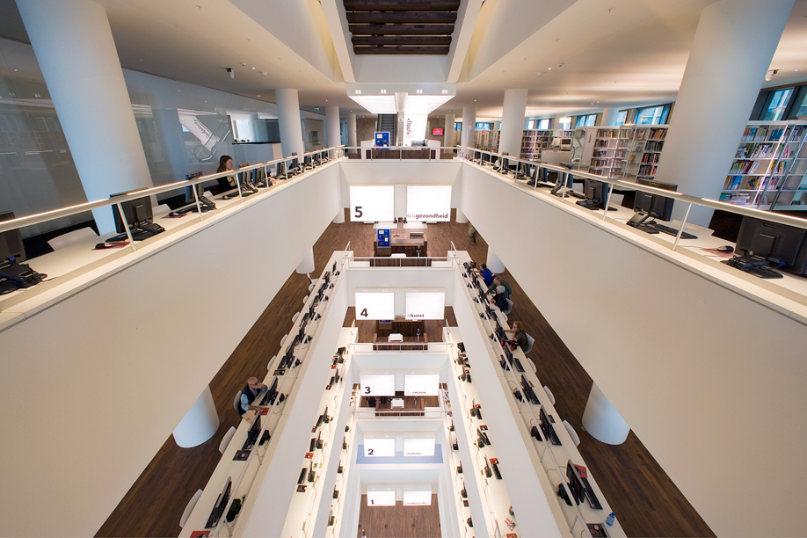
problemen
Lokaal opslaan locaties (JSON)
Loop Route Lijnen
Routes aanpassen op basis van kasten

Slide 6

eindproduct

